Slide 1
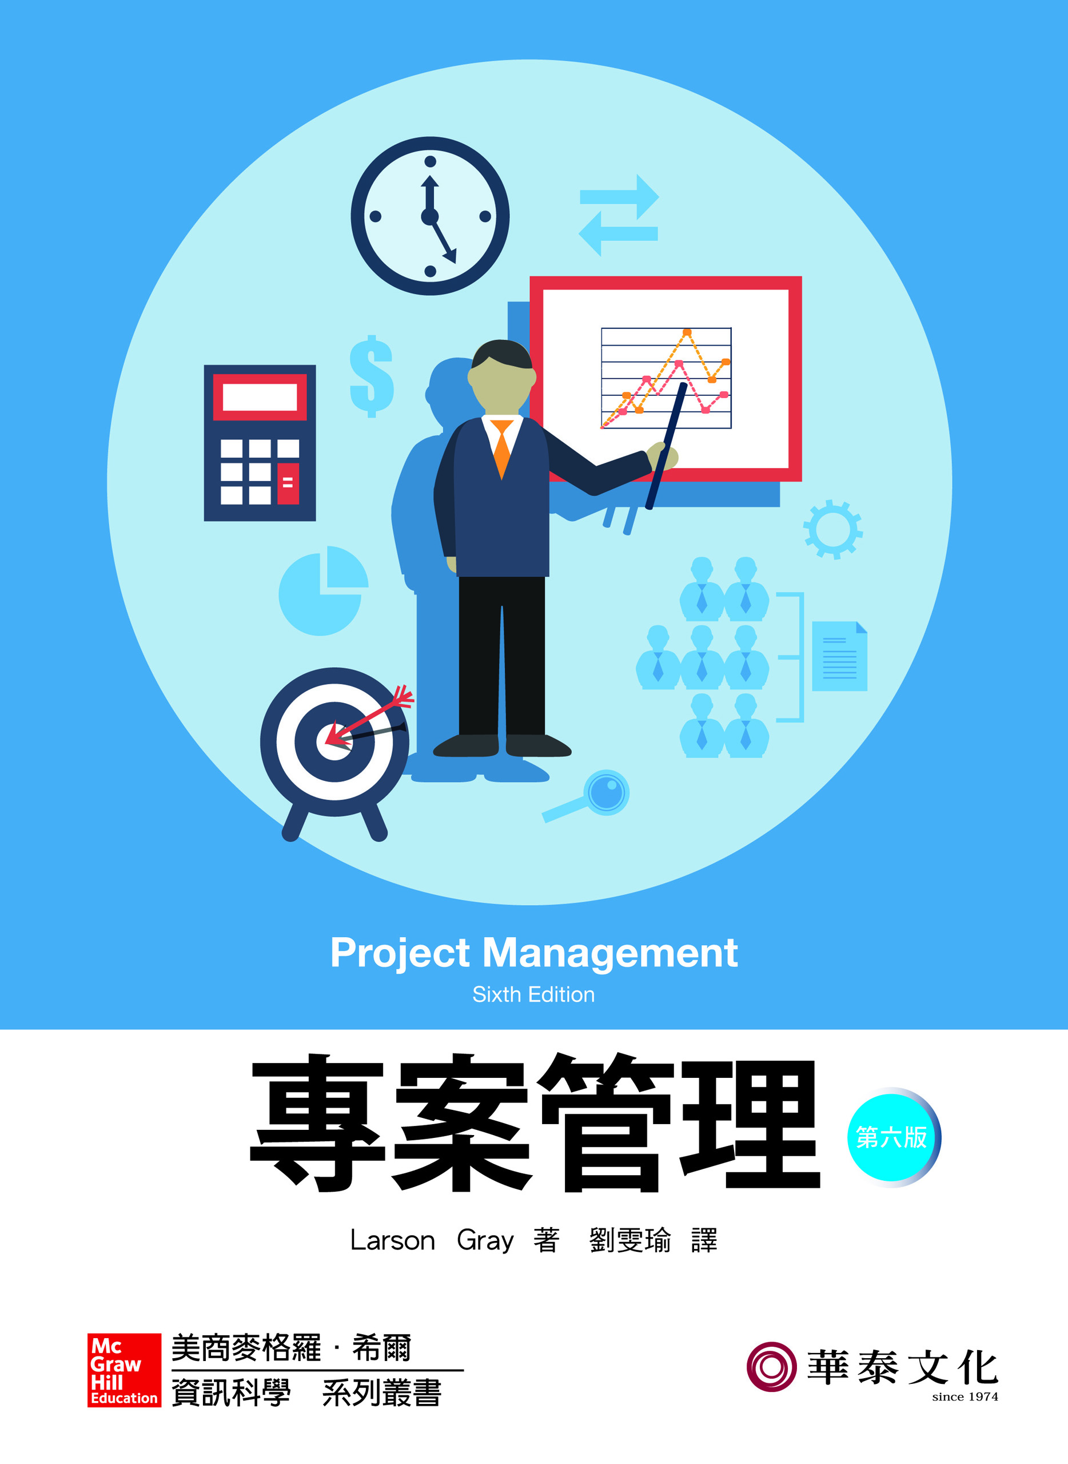
Chapter 4
定義專案

Slide 2
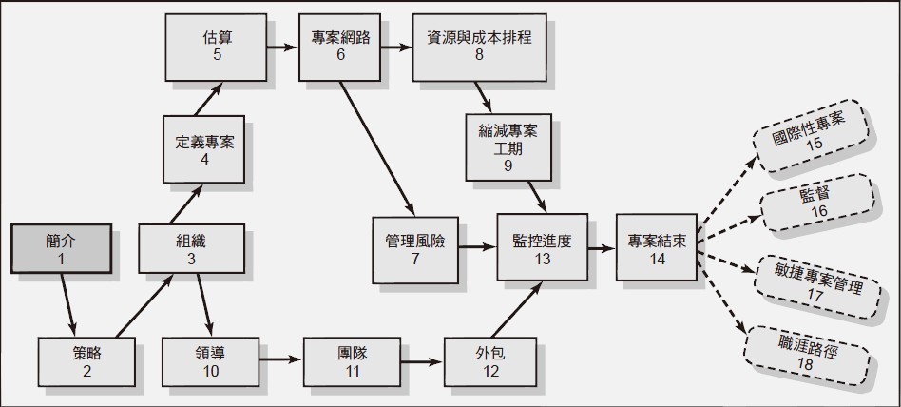
課程地圖
定義專案
4

Slide 3

選定夢想(Select a dream)
利用你的夢想設定目標( Use your dream to set a goal)
建立計畫(Create a plan)
考量資源(Consider resource)
增強技術與能力(Enhance skills and abilities)
善用時間(Spend time wisely)
開始！有組織性地朝你的目標邁進(Start! Get organized and go)
⋯⋯就是上述之一開啟了曾經發生的事，小熊維尼如是說。

Slide 4
課程大綱
4.1 步驟1：定義專案範疇
4.2 步驟2：建立專案優先權
4.3 步驟3：設計工作分解結構
4.4 步驟4：將工作分解結構與組織做整合
4.5 步驟5：為資訊系統進行工作分解結構編碼
4.6 責任矩陣
4.7 專案溝通計畫

Slide 5
課前引言
當專案經理須同時管理許多小型專案或是一個大型且複雜的專案時，需要有結構化方法的幫忙
工作分解結構
基準(baseline)
程序分解結構
定義專案的五步驟

Slide 6
定義專案
步驟一：定義專案範疇
步驟二：建立專案優先權
步驟三：設計工作分解結構
步驟四：將工作分解結構與組織做整合
步驟五：為資訊系統進行工作分解結構編碼

Slide 7
步驟一：定義專案範疇
4.1
即設定發展專案計畫的階段
專案範疇
專案任務或最終結果的定義
交付給委託人或顧客的產品或服務
應以明確、具體且可衡量的項目來定義
目的
清楚定義要交給最終使用者的交付標的
讓專案計畫聚焦
是專案業主與專案參與者規劃及衡量專案成功的依據

Slide 8
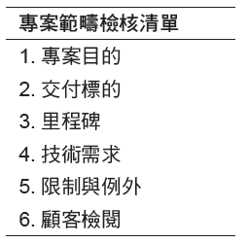
專案範疇檢核清單
4.1

Slide 9
專案範疇檢核清單(續)
4.1
1. 專案目的
定義符合顧客需求的整體目標
專案目標回答了做什麼、何時完成及花費多少成本的問題
2. 交付標的(deliverable)
即專案的預期產出
3. 里程碑(milestone)
在專案進行中某個時間點所發生的重要事件

Slide 10
專案範疇檢核清單(續)
4.1
4. 技術需求
確保妥善執行
5. 限制與例外
例外：藉由陳述什麼事項不被包含在專案範疇內，來更進一步定義專案的界線
6. 顧客檢閱
完成範疇清單後，須與顧客一同檢閱
關心的是瞭解與認同專案的預期
以免顧客索賠或誤解

Slide 11
專案範疇相關名詞與定義
4.1
範疇描述(scope statement)
也稱為工作條款(SOW)
專案章程(project charter)
是一份專案範疇描述擴充版本的文件
用來賦予專案經理起始和領導一個專案的職權
範疇蔓延(scope creep)
專案範疇隨著時間不斷擴張的傾向
通常起因於需求、規格及優先權的改變

Slide 12
步驟二：建立專案優先權
4.2
專案管理權衡
在成本、時間、績效的相對重要性之間變化
成本—預算
時間—時程
績效—範疇
建立專案的優先權
限制：原有的參數被固定
加強：最佳化其中一個評估準則
接受：減少(或不符合)參數的要求
在專案開始之前先發展專案決策優先權矩陣

Slide 13
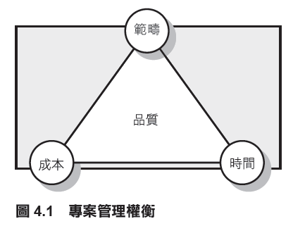
專案管理權衡
4.2

Slide 14
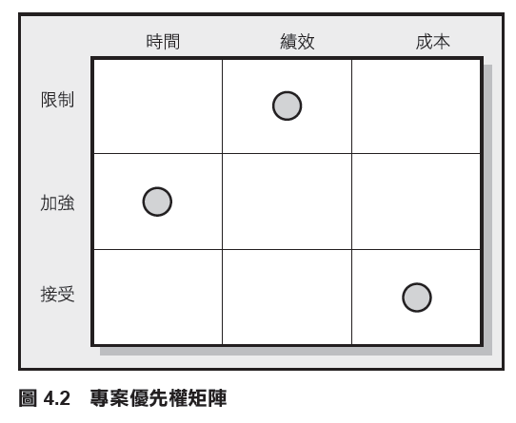
專案優先權矩陣
4.2

Slide 15
步驟三：設計工作分解結構
4.3
工作分解結構(WBS)
是一張專案地圖
幫助專案經理
確保所有產品與工作單元都已被清楚定義
整合專案與目前的組織
建立控制基礎
是一張可呈現不同層級細節的專案概圖

Slide 16
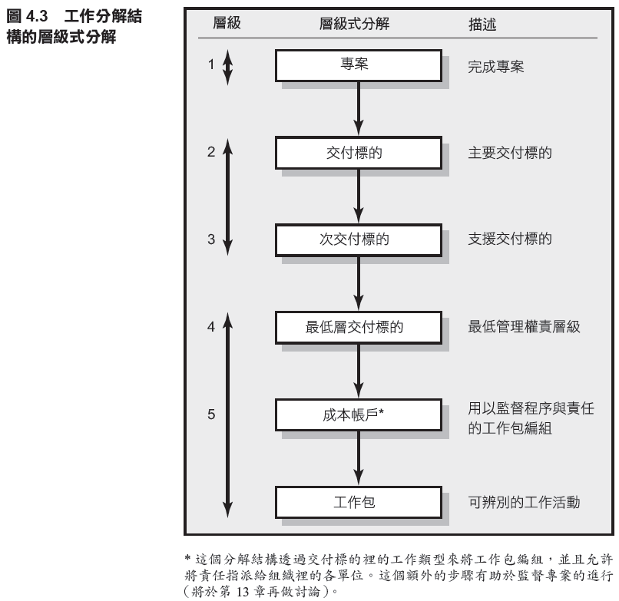
工作分解結構的層級式分解
4.3
圖 4.3

Slide 17
工作分解結構如何幫助專案經理
4.3
協助評估專案生命週期中組織各層級的成本、時間與技術表現
提供適合於各階層管理者的有用資訊
協助發展組織分解結構，以指派專案職責給組織單位或個人
使績效可以組織部門或所完成的工作為單位來衡量
定義溝通管道，協助專案所牽涉之眾多部門間的相互瞭解與合作

Slide 18
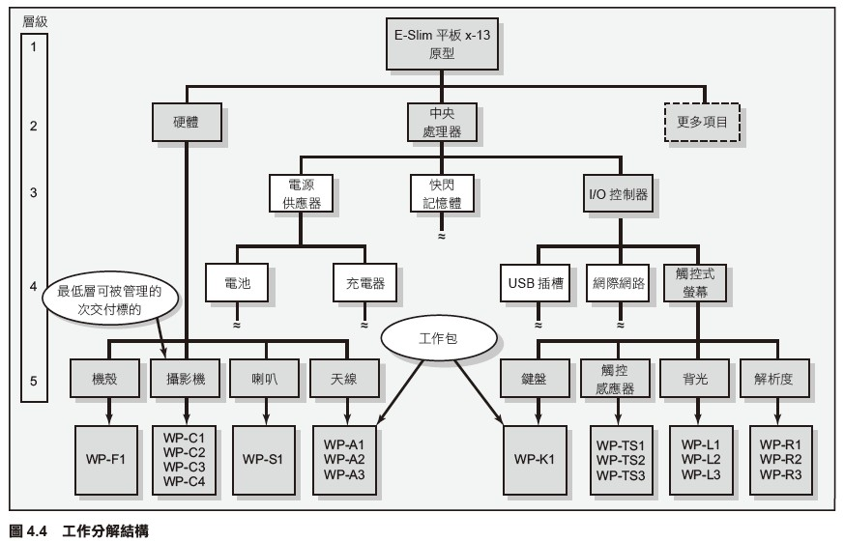
工作分解結構
4.3

Slide 19
工作包(work package)
4.3
工作分解結構中的最低層級
一個短暫工期的任務
擁有明確的起始點與終止點
耗費資源，且有成本支出
工作包的管理者必須負責監視工作包
是否及時完成？
是否在預算之內？
是否符合技術規格？
規劃、排程與控制專案的基本單位

Slide 20
工作包(work package)(續)
4.3
工作包是輸出導向的，它：
定義工作 [什麼(what)]
確認完成工作包所需的時間 [多久(how long)]
確認完成工作包所需的時程化預算 [成本(cost)]
確認完成工作包所需的資源[多少(how much)]
確認每個人所需負責的工作單位[誰(who)]
確認檢核點以衡量工作的進行

Slide 21
步驟四：將工作分解結構與組織做整合
4.4
組織分解結構(OBS)
描繪公司應如何組織以履行工作責任
分派成本帳戶內的工作包責任給最低階的組織單位
目的
提供一個用來彙總各組織單位工作績效的架構
確認各組織單位對工作包所應擔負的責任
將組織單位緊繫於成本控制帳戶
優點是可以被整合
工作包與組織單位的交會點形成成本帳戶

Slide 22
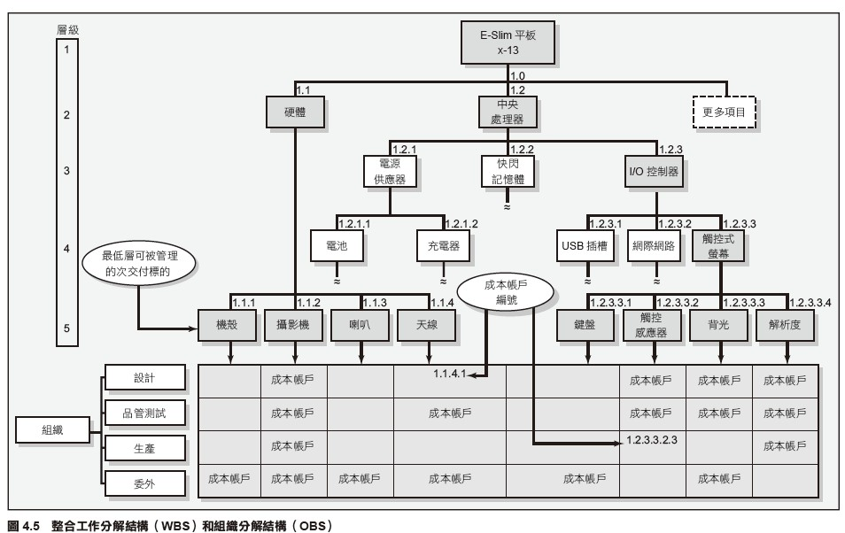
整合工作分解結構和組織分解結構
4.4
圖4.5

Slide 23
步驟五：為資訊系統進行工作分解結構編碼
4.5
工作分解結構編碼系統
用來定義工作分解結構、組織單位、工作包、預算與成本資訊中的層級和組成單元
實務上最常用的架構是數字縮排
工作分解結構字典(WBS dictionary)

Slide 24
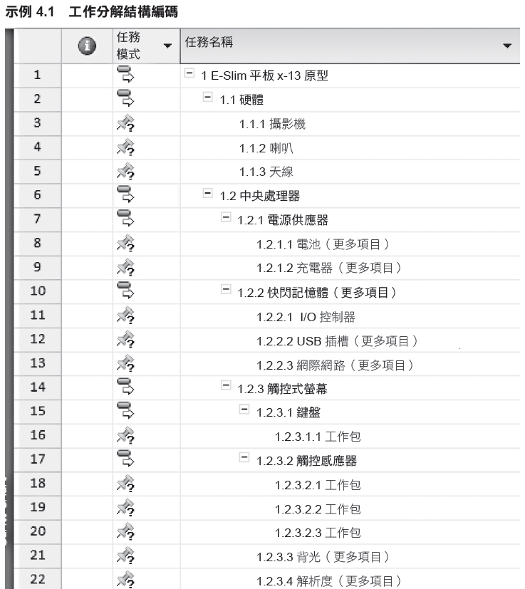
工作分解結構編碼
4.5

Slide 25
程序分解結構
4.5
程序導向(process-oriented)的專案
交付標的是一系列的步驟或階段
隨時間進化的，每個階段都會影響下個階段
被績效需求驅動
程序分解結構(PBS)
以階段而不以交付標的來組織
交付標的被當成是要轉移到下一階段必須達成的產出
階段離開需求(phase exit requirement)清單
必須有交付標的才能離開前一階段及開始下個新階段
透過品質查核點來確保交付標的的完成與正確
由所有必須承擔責任的利害關係人進行簽收

Slide 26
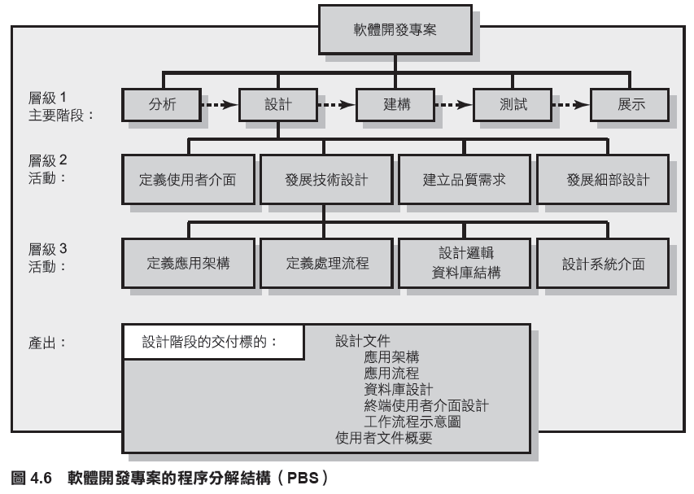
軟體開發專案的程序分解結構
4.5

Slide 27
責任矩陣
4.6
責任矩陣(RM)
又稱為線性責任圖(liner responsibility chart)
摘要描述被完成的任務以及誰負責專案裡的哪一個部分
列示所有專案活動以及各活動之負責成員
闡明介於需要合作的個人與單位之間的關鍵介面
提供讓所有專案參與者可以自行檢視責任與認同任務的工具
幫助每個成員瞭解在執行多個團體涉入的活動時，個人所可運用的職權範圍與類型

Slide 28
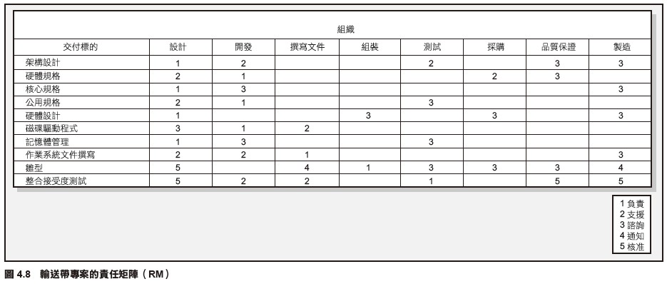
輸送帶專案的責任矩陣
4.6

Slide 29
專案溝通計畫
4.7
專案溝通計畫強調下列核心問題：
什麼資訊需要被蒐集，以及何時該被蒐集？
誰將會收到資訊？
將採取什麼方法蒐集與儲存資訊？
假使有限制存在，這些限制是什麼？ 誰必須存取特定類型的資訊？
資訊將於何時進行溝通？
如何溝通？
優點是取代了被動式的資訊需求回應， 可以自己掌控資訊的流動

Slide 30
專案溝通計畫遵循的步驟
4.7
利害關係人分析
定義目標族群
資訊需求
一般常見的溝通計畫資訊需求包括：
專案狀態報告 ．交付標的相關議題
範疇變更 ．專案團隊狀態會議
上級的決策 ．已被接受的請求變動
行動項目 ．里程碑報告

Slide 31
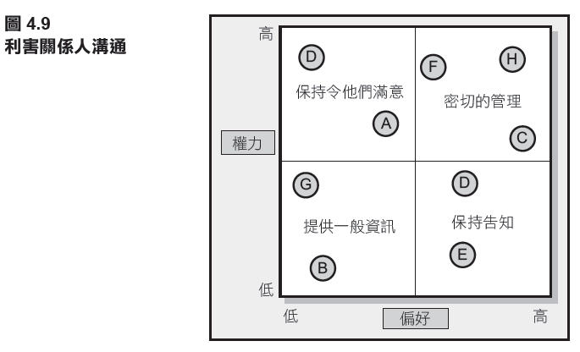
利害關係人溝通
4.7

Slide 32
專案溝通計畫遵循的步驟(續)
4.7
資訊的來源
資訊存在於何處？該如何蒐集？
傳播方式
電子郵件、視訊會議、SharePoint、資料庫分享程式、傳統狀態報告會議、虛擬專案辦公室、影印備份…
權責與時機
確認誰將發出資訊
建立傳播資訊的適當時機與頻率

Slide 33
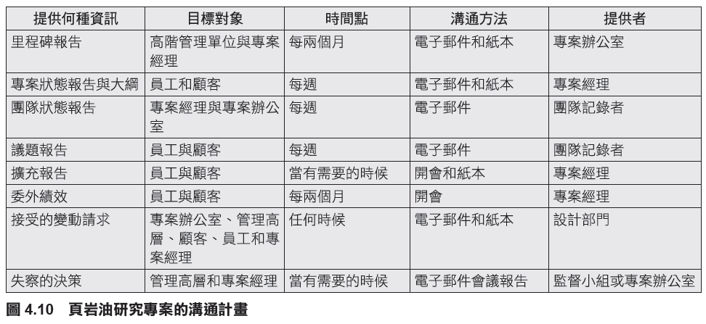
頁岩油研究專案的溝通計畫
4.7

Slide 34
關鍵詞彙
cost account 成本帳戶
milestone 里程碑
organization breakdown structure (OBS) 組織分解結構
priority matrix 優先權矩陣
process breakdown structure (PBS) 程序分解結構
project charter 專案章程
responsibility matrix (RM) 責任矩陣
scope creep 範疇蔓延
scope statement 範疇描述
WBS dictionary 工作分解結構字典
work breakdown structure (WBS) 工作分解結構
work package 工作包

